Slide 1
Проект по WebServer
Строганов Иван

Slide 2

Задачи
Создать web-приложение с базой данных для поиска книг
Сделать обложку и значок
Сделать систему регистрации

Slide 3
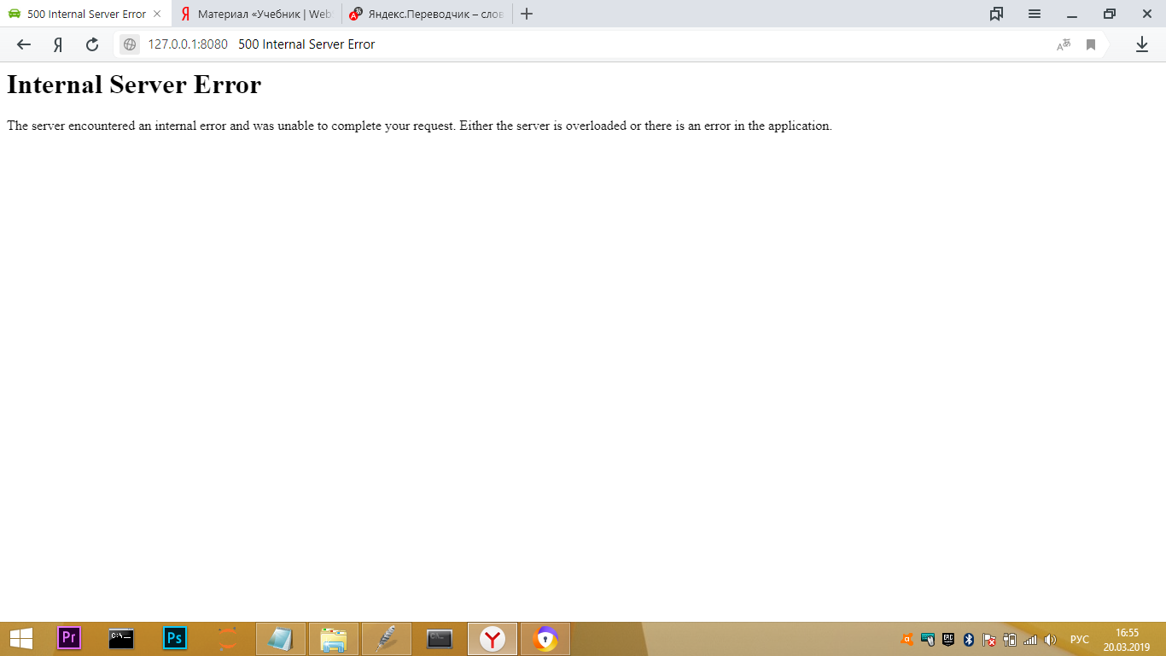
Ошибки, возникшие при написании кода

Slide 4
Технические средства и библиотеки
Python 3.7(Flask, Sqlite)
HTML
JavaScript
Консоль Anakonda Promt
Adobe Fotoshop CC2017

Slide 5
Файлы проекта
Папка static(скрипты и изображения)
Папка templates(шаблоны)
db.py(база данных код)
forms.py
index.py(основной код)
model.py
books.db(файл базы данных)

Slide 6


Перейдем к коду

